Slide 1
Informacja na
Komitet Rady Ministrów ds. Cyfryzacji
na temat projektu zakończonego przez Ministerstwo Sprawiedliwości
Wdrożenie protokołu elektronicznego
w sądach powszechnych
(sprawy cywilne i wykroczeniowe)

Slide 2
Wdrożenie protokołu elektronicznego w sądach powszechnych (sprawy cywilne i wykroczeniowe)
Wnioskodawca: Minister Sprawiedliwości
Beneficjent: Ministerstwo Sprawiedliwości
Partnerzy: nie dotyczy
CEL PROJEKTU
Wdrożenie nowych oraz podniesienie jakości
i dostępności istniejących e-usług publicznych
w sądach powszechnych w Polsce.

Slide 3
OKRES REALIZACJI PROJEKTU
Planowany: | 2015-10-01 | 2018-09-30
Faktyczny: | 2015-11-16 | 2018-11-15
KOSZT REALIZACJI PROJEKTU
KOSZT REALIZACJI PROJEKTU

Slide 4
ZAKRES PROJEKTU
Nazwa wskaźnika produktu | Jedn. miary | Wartość Docelowa | Wartość osiągnięta
1. Liczba usług publicznych udostępnionych on-line o stopniu dojrzałości co najmniej 4 - transakcja [szt.] | szt. | 3,00 | 3,00
2. Liczba udostępnionych usług wewnątrzadministracyjnych (A2A) [szt.] | szt. | 1,00 | 1,00
3. Liczba uruchomionych systemów teleinformatycznych w podmiotach wykonujących zadania publiczne [szt.] | szt. | 3,00 | 3,00
4. Liczba pracowników podmiotów wykonujących zadania publiczne nie będących pracownikami IT, objętych wsparciem szkoleniowym [osoby] | liczba osób | 7 500 | 7 544
5. Liczba pracowników podmiotów wykonujących zadania publiczne nie będących pracownikami IT, objętych wsparciem szkoleniowym - kobiety | liczba osób | 6 075 | 6 123
6. Liczba pracowników podmiotów wykonujących zadania publiczne nie będących pracownikami IT, objętych wsparciem szkoleniowym - mężczyźni | liczba osób | 1 425 | 1 421
Nazwa wskaźnika rezultatu | Jednostka miary | Wartość docelowa | Wartość osiągnięta
Liczba sal sądowych wyposażonych w system cyfrowej rejestracji rozpraw | szt. | 1300 | 1300
Liczba sal sądowych wyposażonych w system wideokonferencji | szt. | 1300 | 1300
Liczba utrwalonych rozpraw sądowych w systemie protokołu elektronicznego* | szt. | 000 | 314 928**
Akty prawne:
Ustawa z dnia 17 listopada 1964 r. – Kodeks postępowania cywilnego (Dz.U. 1964 nr 43 poz. 296 z późn. zm.)
Ustawa z dnia 24.08.2001 - Kodeks postępowania w sprawach o wykroczenia (Dz.U. 2001 nr 106 poz. 1148 z późn. zm.)
*pomiar do 12 miesięcy po zakończeniu realizacji Projektu, tj. do dnia 15.11.2019 r.
**wartość wykazana do wniosku końcowego o płatność.

Slide 5
ZAKRES PROJEKTU cd.

Slide 6
ZAKRES PROJEKTU cd.
W ramach działań projektowych przeprowadzono badania społeczne wśród interesariuszy projektu, które dały następujące rezultaty:
Jako największą zaletę e-protokołu wskazuje się możliwość rejestracji dosłownych wypowiedzi uczestników postępowania.
Badani dostrzegają pozytywny wpływ e-protokołu na funkcjonowanie wymiaru sprawiedliwości. Największy pozytywny wpływ dotyczy zwiększania transparentności oraz jawności postępowania sądowego.
Najsłabiej e-protokół wpływa na skrócenie czasu trwania postępowania oraz na zmniejszenie kosztów postępowania.
Zdecydowana większość badanych (86%) jest za dalszym funkcjonowaniem e-protokołu. Największe poparcie dla rozwijania produktów projektu wyrazili profesjonalni pełnomocnicy (94%).

Slide 7
PRODUKTY PROJEKTU – integracja
Nazwa produktu | Planowany termin wdrożenia | Faktyczny termin wdrożenia | Nazwa zintegrowanych systemów/ modułów/funkcjonalności | Uwagi
Usługa przeprowadzenia rozprawy odmiejscowionej Typ e-usługi: A2C/A2B; docelowy poziom dojrzałości: 4 Umożliwienie przeprowadzenia posiedzenia sądowego na odległość poprzez system wideokonferencji. | 2018-11-15 | 2018-11-15 | Recourt, RecourtServices (RCS), Centralny RecourtServices (CRCS), Portal Informacyjny (PI)
Usługa automatycznej transkrypcji mowy na tekst Typ e-usługi – A2C/A2B; Docelowy poziom dojrzałości – 4 Możliwość przełożenia mowy utrwalonej w zapisie dźwięku z rozprawy na tekst zapisany w pliku tekstowym o otwartym formacie. | 2018-11-15 | 2018-11-15 | RecourtServices (RCS), Centralny RecourtServices (CRCS), Centralny Portal Transkrypcyjny (CPT), Portal Informacyjny (PI)
Usługa udostępniania protokołu elektronicznego Typ e-usługi – A2C/A2B; Docelowy poziom dojrzałości – 5 Możliwość elektronicznego złożenia wniosku o dostęp do danych sprawy w tym do zapisu audio-wideo z przebiegu rozpraw sądowych | 2018-11-15 | 2018-11-15 | RecourtServices (RCS), Centralny RecourtServices (CRCS), Portal Informacyjny (PI)
Usługa wirtualizacji wideokonferencji Typ e-usługi – A2A; docelowy poziom dojrzałości – 4 Umożliwia przeprowadzania wideokonferencji na potrzeby spotkań i pracy zdalnej w zespołach wewnątrzadministracyjnych | 2018-11-15 | 2018-11-15 | Centralny RecourtServices (CRCS), Portal Wirtualizacji Wideokonferencji (CPW)

Slide 8
PRODUKTY PROJEKTU – komplementarność
Nazwa produktu | Planowany termin wdrożenia | Faktyczny termin wdrożenia | Nazwa komplementarnych systemów/ modułów/funkcjonalności | Uwagi
Portal Informacyjny Sądów Powszechnych (PI) | 2018-11-15 | 2018-11-15 | Zależności: - implementacja interfejsów CRCS->PI Status: Wytworzono i zmodernizowano oprogramowanie. Przeprowadzono wdrożenie na środowisku produkcyjnym.
Centralny Portal Transkrypcyjny (CPT) | 2018-11-15 | 2018-11-15 | Zależności: - implementacja interfejsów CRCS->CPT Status: Wytworzono i zmodernizowano oprogramowanie. Przeprowadzono wdrożenie na środowisku produkcyjnym.
System cyfrowej rejestracji rozpraw (CRCS, RCS) | 2018-11-15 | 2018-11-15 | Zależności: - implementacja interfejsów PI->CRCS - implementacja interfejsów CPT->CRCS Status: Wytworzono i zmodernizowano oprogramowanie. Przeprowadzono wdrożenie na środowisku produkcyjnym.

Slide 9
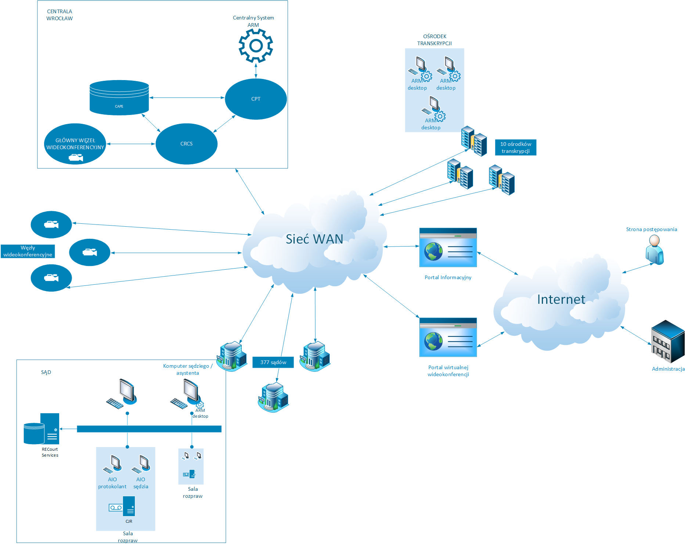

Slide 10
PRODUKTY PROJEKTU – interoperacyjność
Systemy repertoryjno biurowe sądów
Oznaczenia powiązanych
systemów:
planowany
modyfikowany
istniejący
dot. systemów własnych oraz innych jednostek
Centralny Portal Transkrypcyjny
(CPT, ARM)
RecourtServices
(RCS)
Recourt
Central Recourt Services Server (CRCS)
Portal Informacyjny Sądów Powszechnych
(PI)
ePUAP/Profil zaufany
Portal wirtualizacji wideokonferencji
(CPW)

Slide 11
REALIZACJA ZALECEŃ KRMC
Zalecenie KRMC | Poziom wykonania | Wyjaśnienia
Nie dotyczy | Nie dotyczy | Projekt rozpoczęty przed rozszerzeniem zadań KRMC o opiniowanie projektów informatycznych

Slide 12
BEZPIECZEŃSTWO SYSTEMU I DANYCH
Nazwa produktu | Poziom bezpieczeństwa
Portal Informacyjny Sądów Powszechnych (PI) Usługa przeprowadzenia rozprawy odmiejscowionej Typ e-usługi: A2C/A2B; docelowy poziom dojrzałości - 4 (inicjowanie procesu i dystrybucja produktów usługi) Usługa automatycznej transkrypcji mowy na tekst Typ e-usługi – A2C/A2B; Docelowy poziom dojrzałości – 4 (inicjowanie procesu i dystrybucja produktów usługi) Usługa udostępniania protokołu elektronicznego Typ e-usługi – A2C/A2B; Docelowy poziom dojrzałości – 5 (inicjowanie procesu i dystrybucja produktów usługi) | Poziom zapewnienia bezpieczeństwa systemu: wysoki (przetwarzania danych osobowych, połączenie z siecią publiczną) Web Content Accessibility Guidelines (WCAG 2.0): poziom AA
Centralny Portal Transkrypcyjny (CPT) Usługa automatycznej transkrypcji mowy na tekst Typ e-usługi – A2C/A2B; Docelowy poziom dojrzałości – 4 (wytworzenie produktów usługi) | Poziom zapewnienia bezpieczeństwa systemu: podwyższony (przetwarzania danych osobowych) Web Content Accessibility Guidelines (WCAG 2.0): nie dotyczy
System cyfrowej rejestracji rozpraw (CRCS, RCS) Usługa przeprowadzenia rozprawy odmiejscowionej; Typ e-usługi: A2C/A2B; docelowy poziom dojrzałości - 4 (wytworzenie produktów usługi) Usługa automatycznej transkrypcji mowy na tekst; Typ e-usługi – A2C/A2B; Docelowy poziom dojrzałości – 4 (dystrybucja produktów usługi) Usługa udostępniania protokołu elektronicznego; Typ e-usługi – A2C/A2B; Docelowy poziom dojrzałości – 5 (wytworzenie produktów usługi) Usługa wirtualizacji wideokonferencji; Typ e-usługi – A2A; docelowy poziom dojrzałości – 4 (wytworzenie produktów usługi) | Poziom zapewnienia bezpieczeństwa systemu: podwyższony (przetwarzania danych osobowych) Web Content Accessibility Guidelines (WCAG 2.0): nie dotyczy

Slide 13
TRWAŁOŚĆ PROJEKTU
Okres trwałości: do dnia 14.12.2024
Źródło finansowania utrzymania produktów projektu: Budżet Państwa
Najważniejsze ryzyka:
Nazwa ryzyka | Siła oddziaływania | Prawdopodobieństwo wystąpienia ryzyka | Reakcja na ryzyko
Zmiany legislacyjne, zmiany prawne wpływające na kształt systemów teleinformatycznych. | duża | niskie | Wystąpienie zdarzenia może spowodować konieczność modyfikacji systemu. Zmiany legislacyjne wymagają współdziałania poszczególnych komórek MS - monitorowanie w procesie ciągłym.

Slide 14
Dziękuję za uwagę

